Slide 1
TAXAS DE VARIAÇÃO
Antonio Carlos Brolezzi

Slide 2

O cálculo diferencial e integral surgiu do estudo da variação.

Slide 3

Como aumenta a área de um quadrado quando seu lado aumenta?

Slide 4
O aumento instantâneo da área do quadrado corresponde a duas vezes o lado.

Slide 5
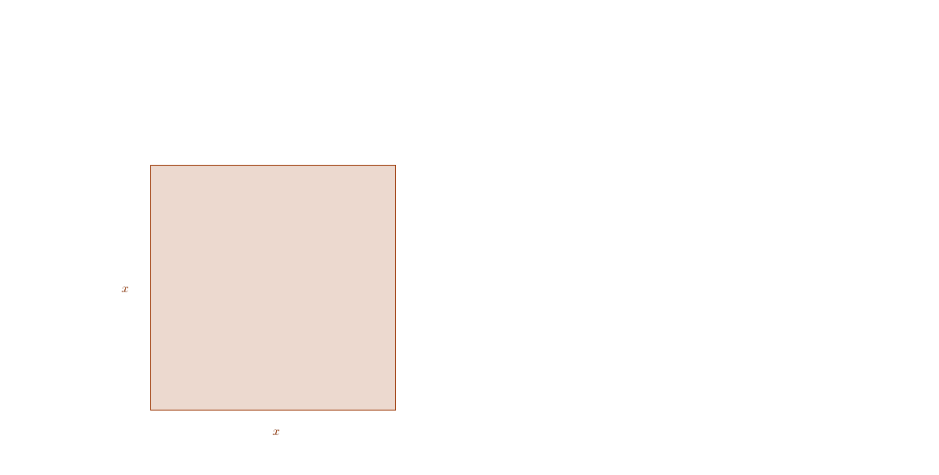
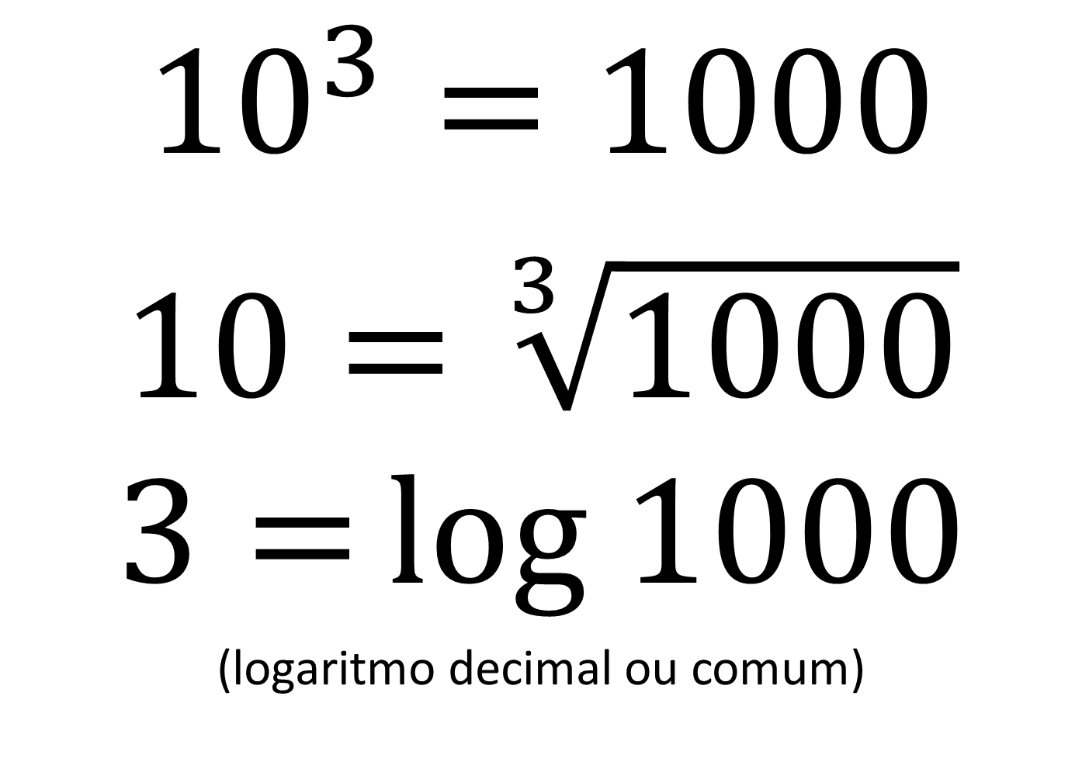
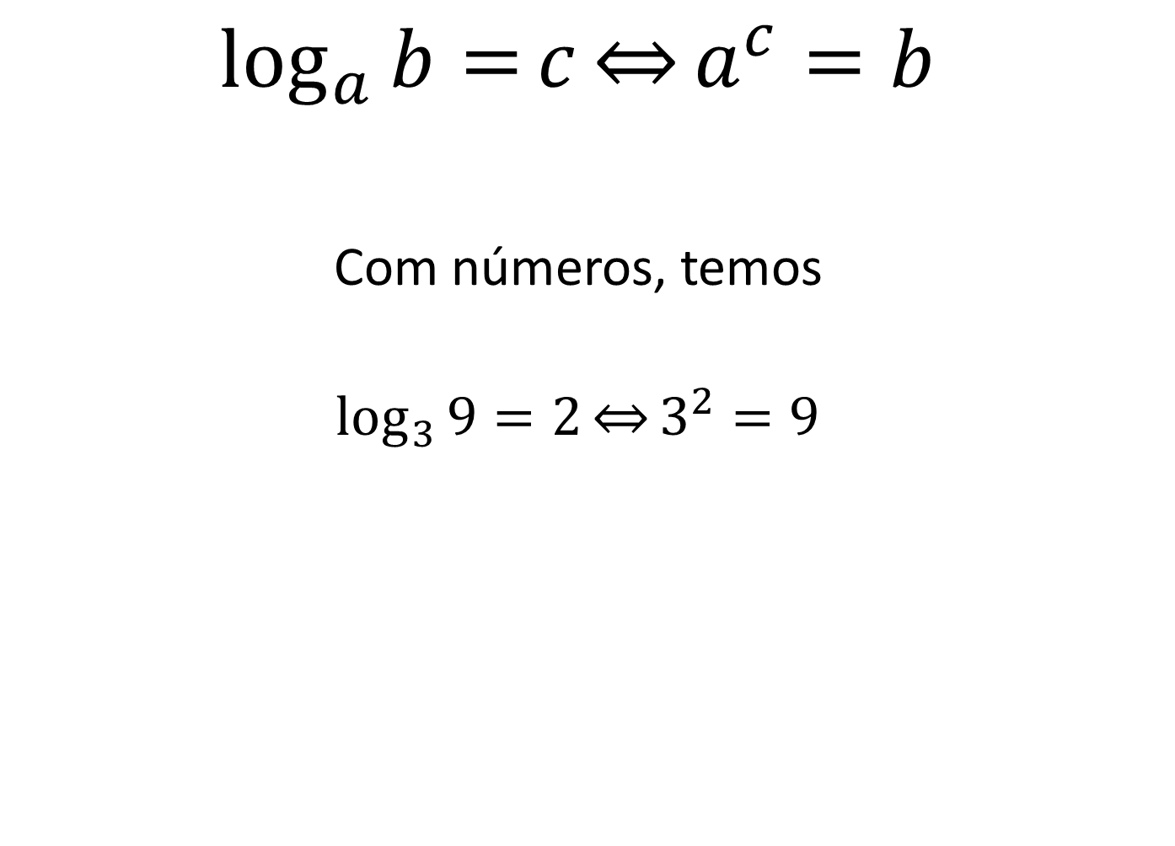
A taxa de variação instantânea da área é 2x.
$$A\left(x\right)=x^{2}$$
$$A^{′}\left(x\right)=\frac{dA}{dx}=2x$$

Slide 6
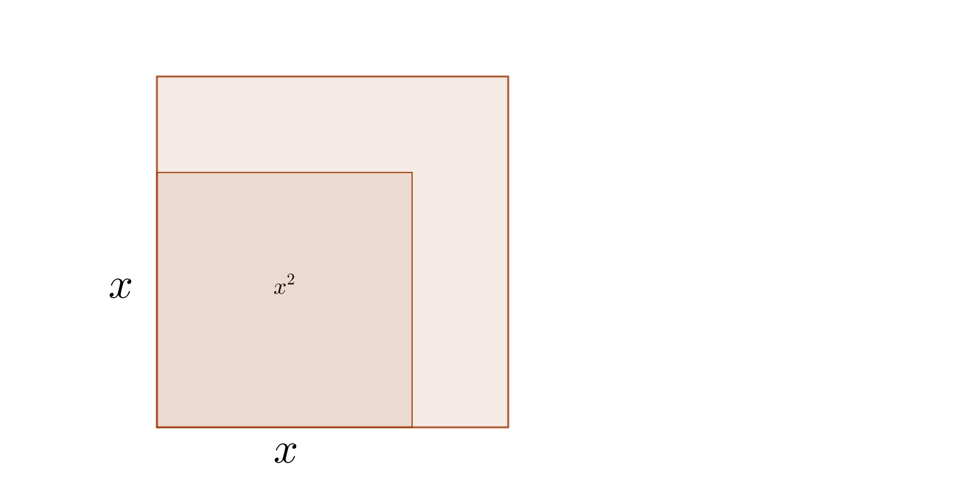
O aumento da área é a área da figura em forma de “L”.

Slide 7
O aumento da área é a área da figura em forma de “L”.

Slide 8
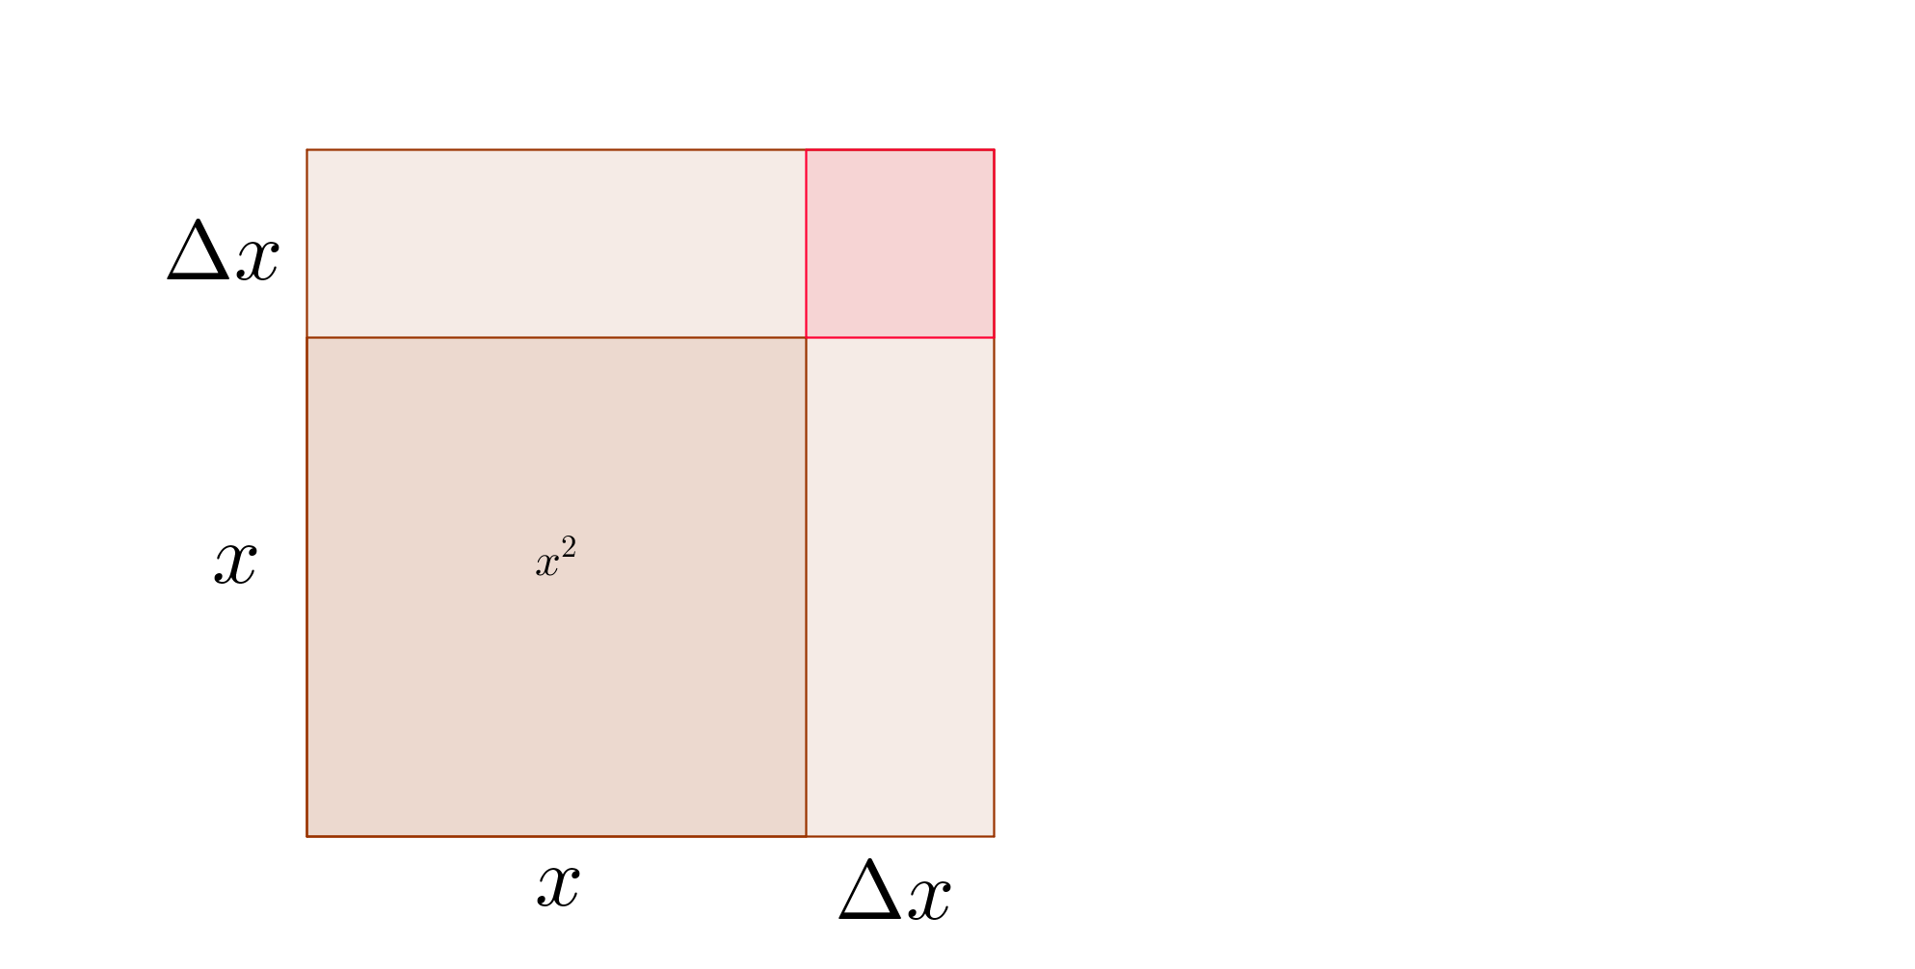
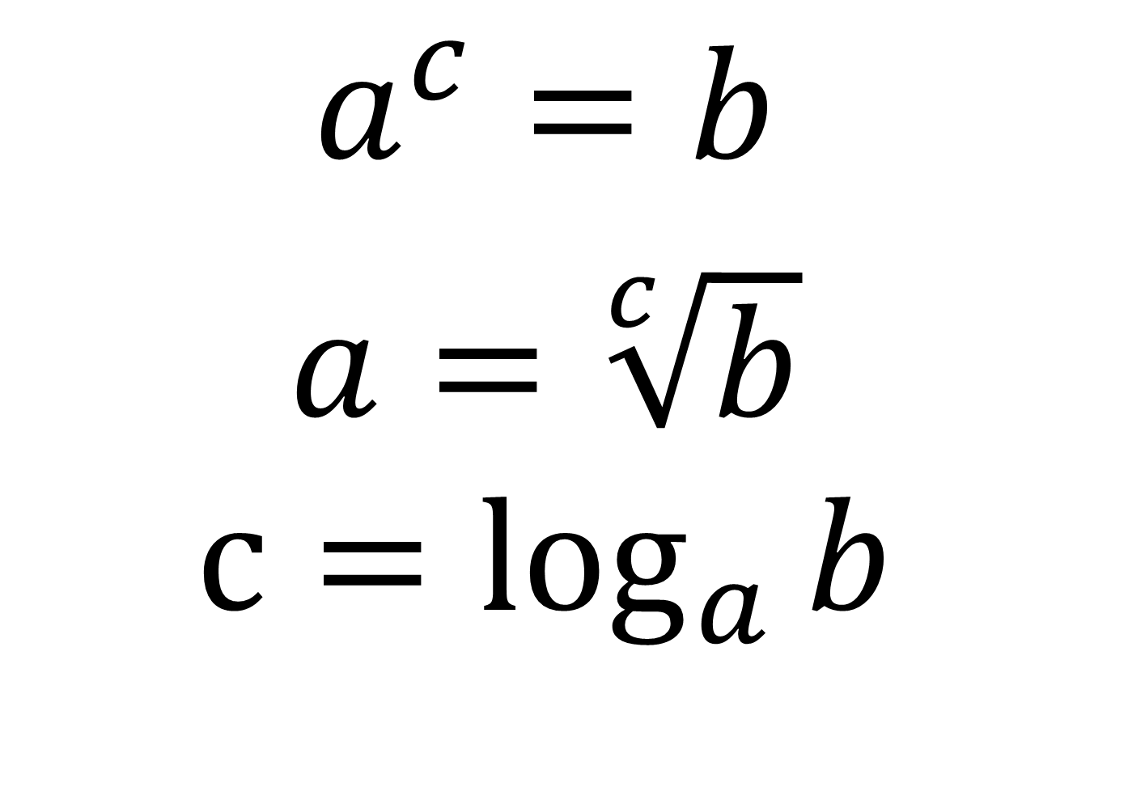
Essa área, $∆A$, é dada por

Slide 9
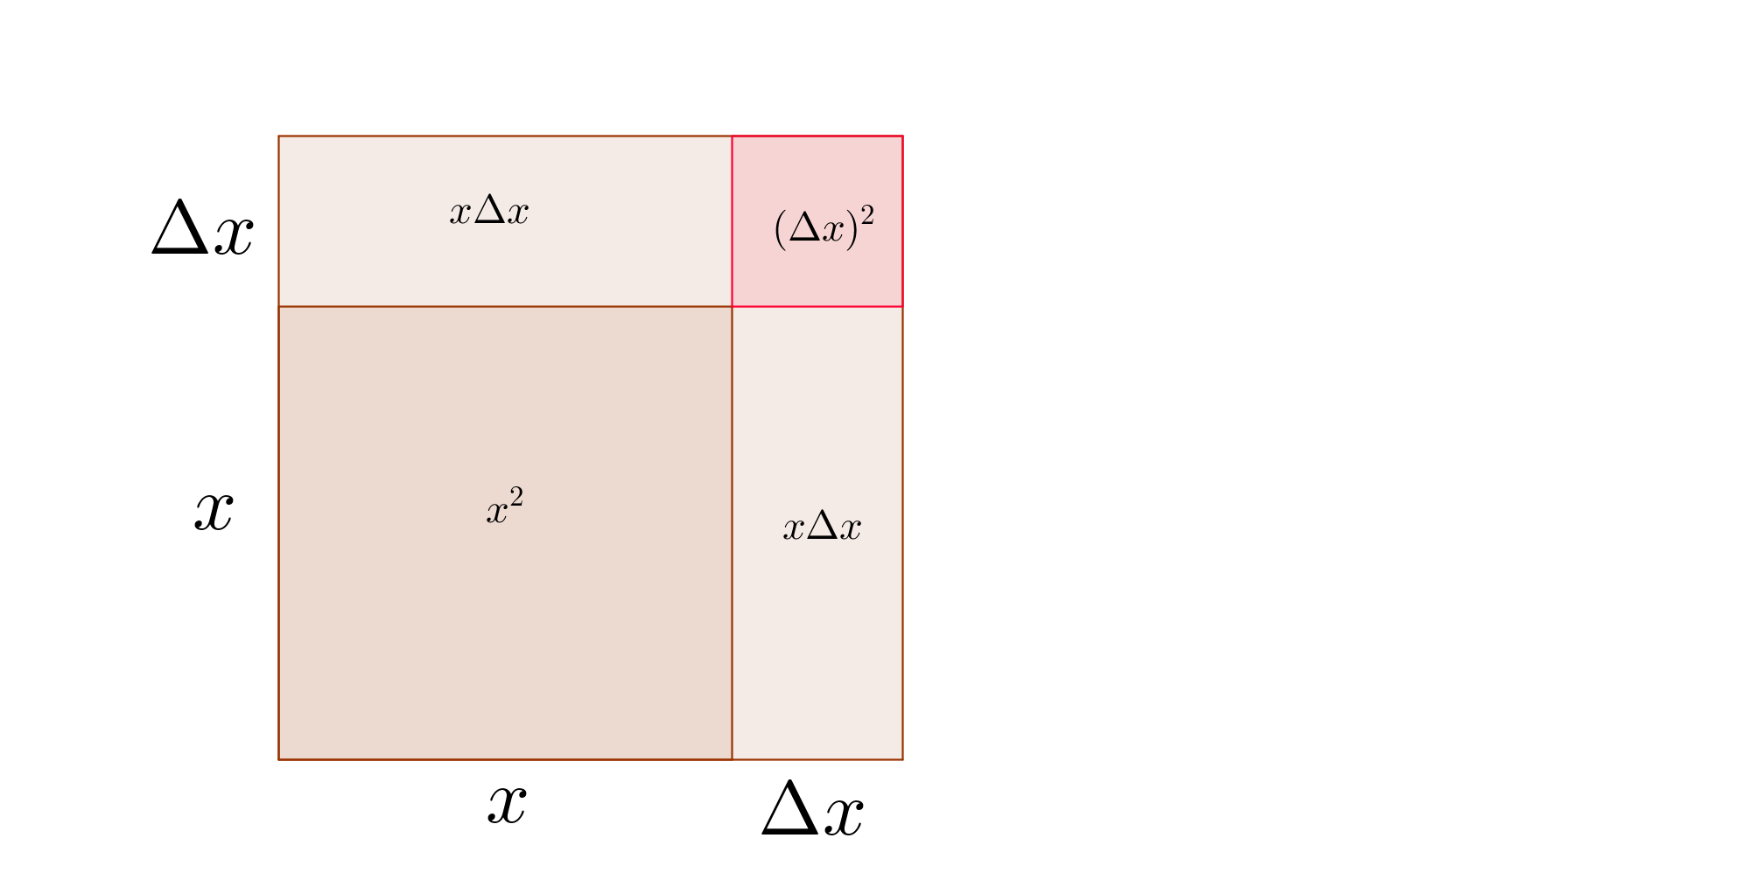
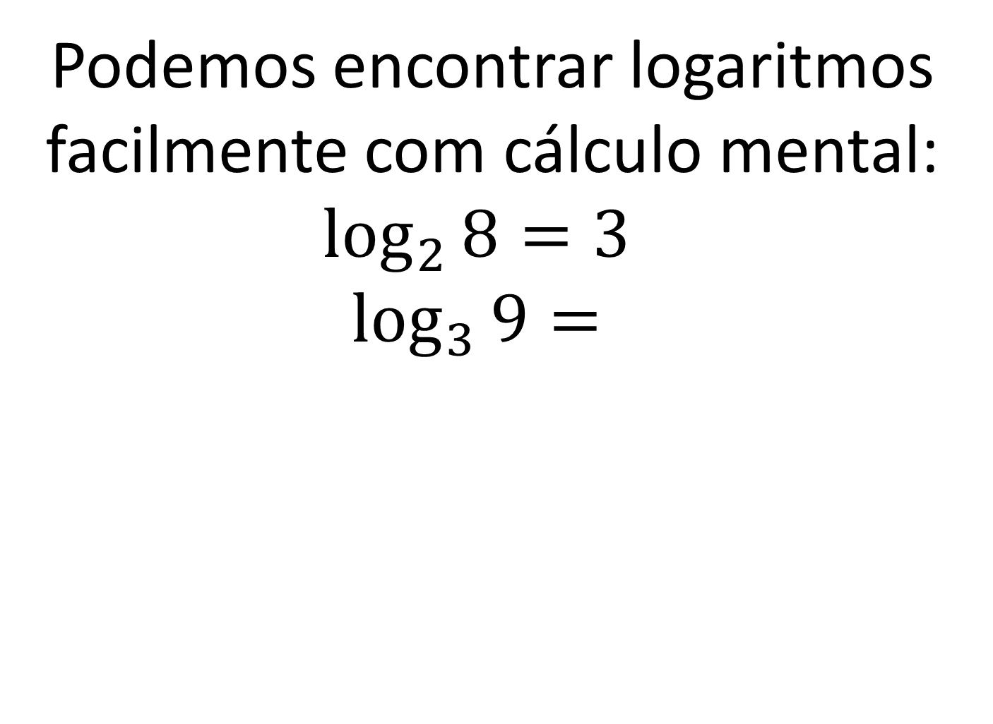
Essa área, $∆A$, é dada por
$$∆A=2x∆x+{(∆x)}^{2}$$
$$A\left(x\right)=x^{2}$$

Slide 10
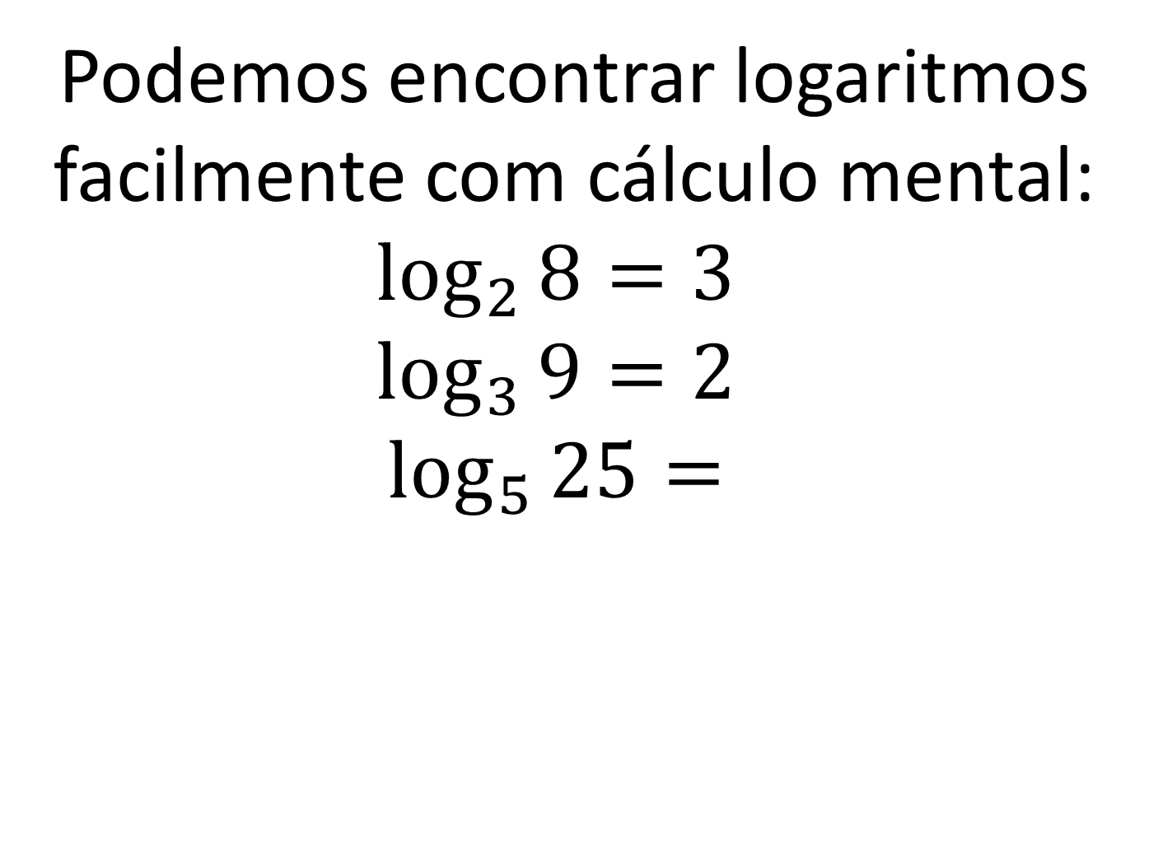
A taxa de aumento da área é
$$\frac{∆A}{∆x}=\frac{2x∆x+{(∆x)}^{2}}{∆x}$$

Slide 11




A taxa de aumento da área é
$$\frac{∆A}{∆x}=\frac{2x∆x+{(∆x)}^{2}}{∆x}=2x+∆x.$$
Fazendo $∆x\overset{→}{}0,$
temos $\frac{∆A}{∆x}\overset{→}{}2x.$
Portanto,
$$\frac{dA}{dx}=2x.$$

Slide 12
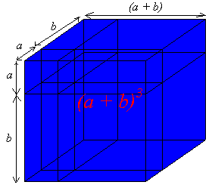
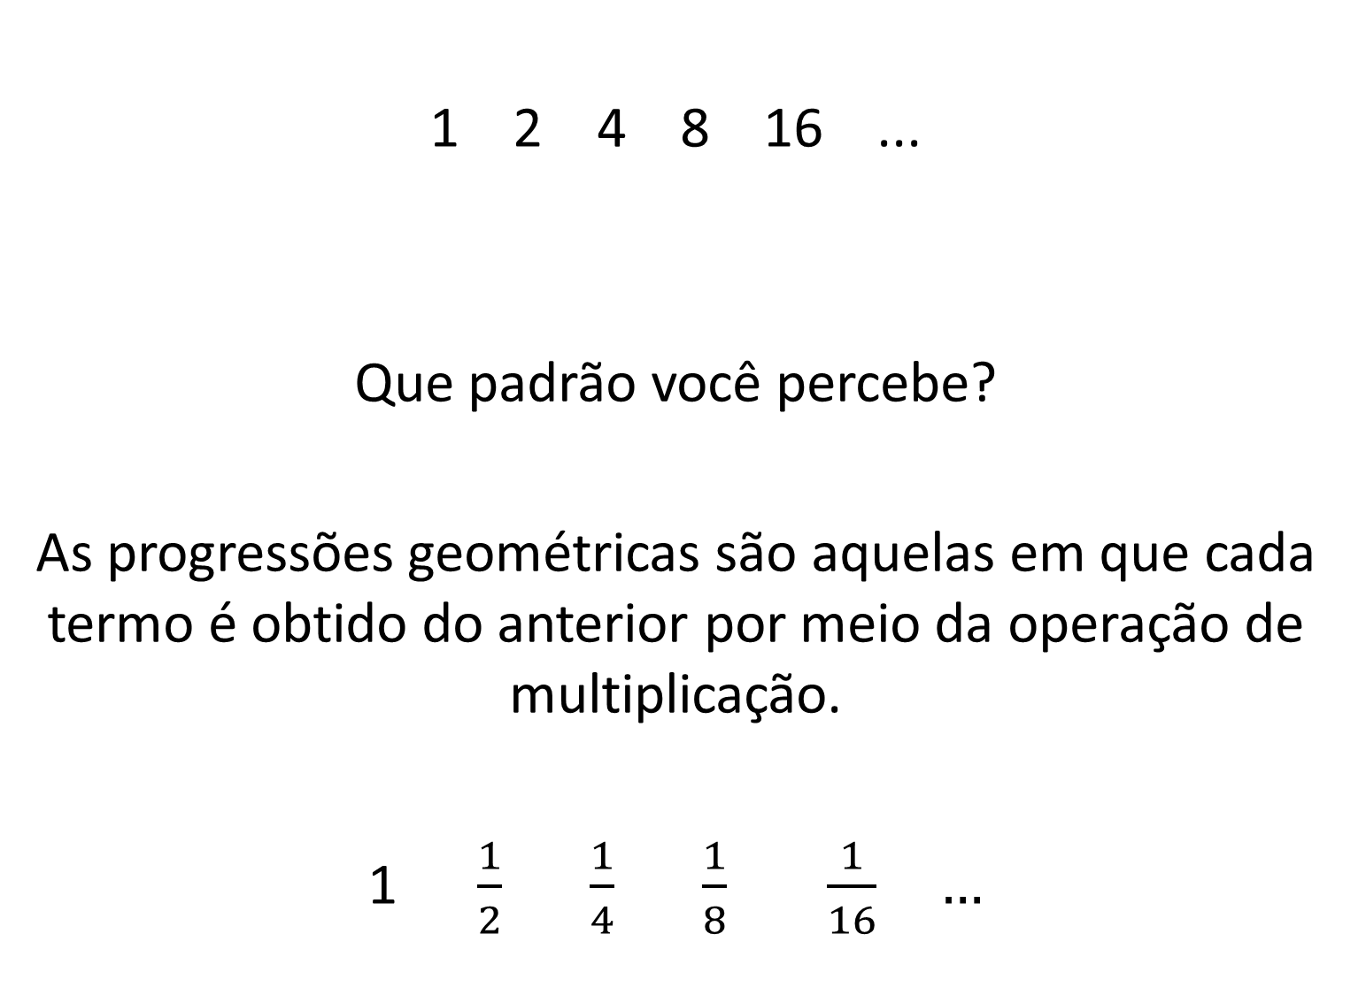
No caso do volume do cubo de aresta x, cujo volume é $V\left(x\right)=x^{3},$a taxa de variação instantânea é $3x^{2}.$

Slide 13
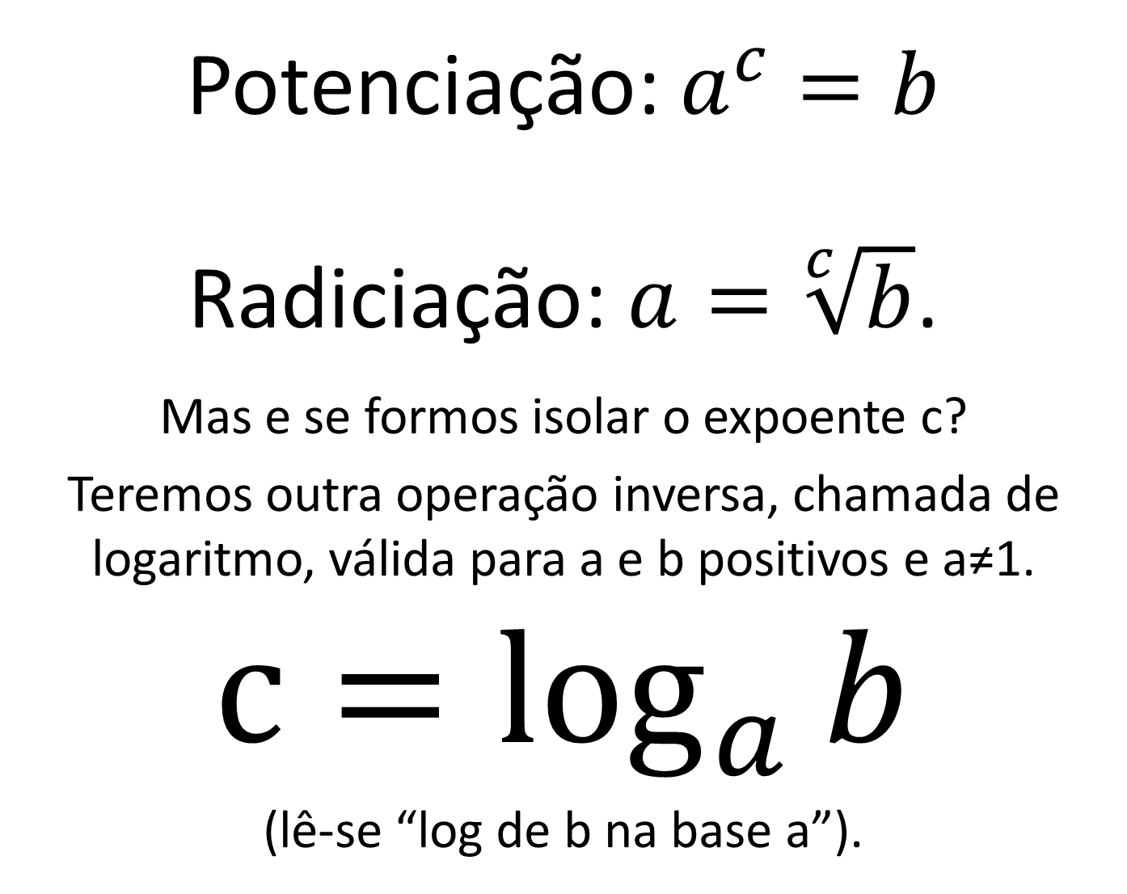
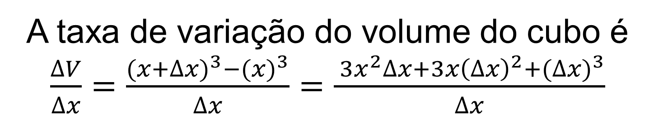
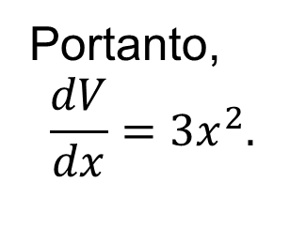
A taxa de variação do volume do cubo é $\frac{∆V}{∆x}=\frac{{(x+∆x)}^{3}−{(x)}^{3}}{∆x}=\frac{ 3x^{2}∆x+3x{\left(∆x\right)}^{2}+{(∆x)}^{3}}{∆x}$
Fazendo $∆x\overset{→}{}0,$
temos $\frac{∆V}{∆x}\overset{→}{}3x^{2}.$
Portanto,
$$\frac{dV}{dx}=3x^{2}.$$

Slide 14

Como aumenta a área de um círculo quando seu raio r aumenta?

Slide 15
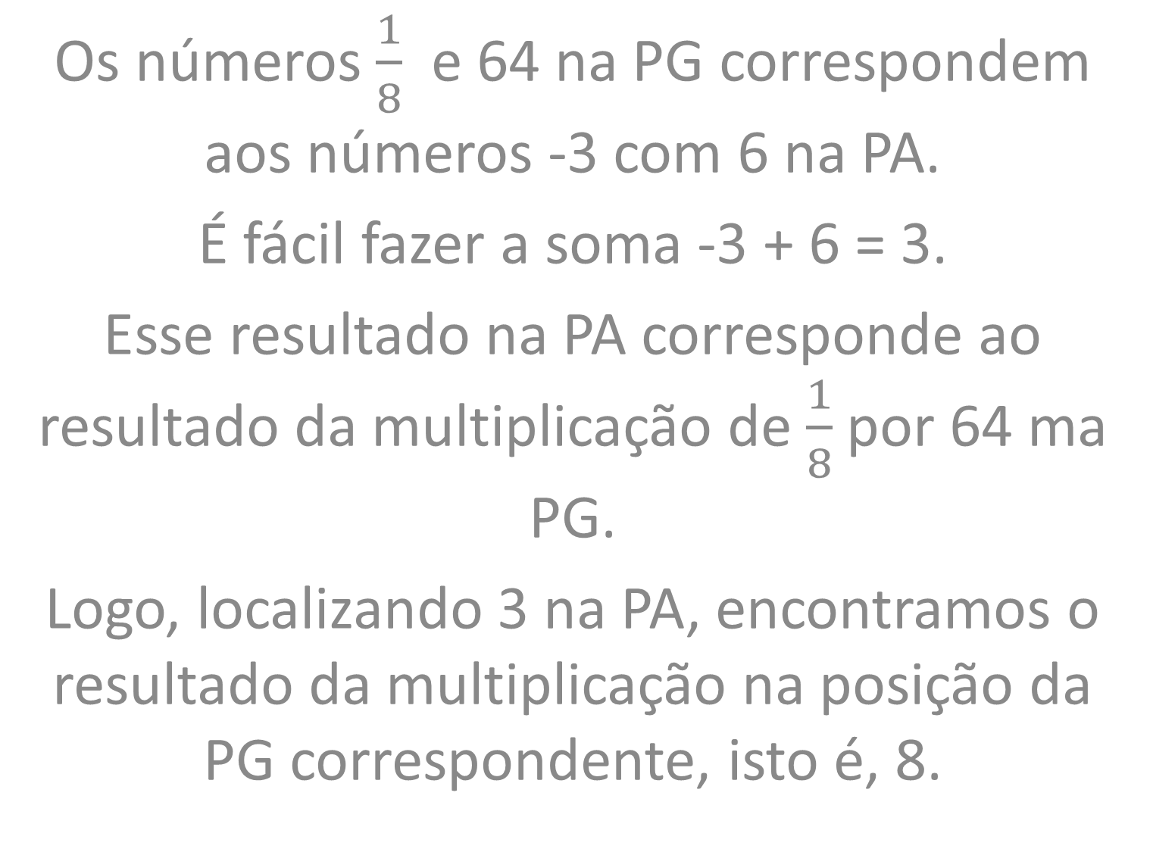
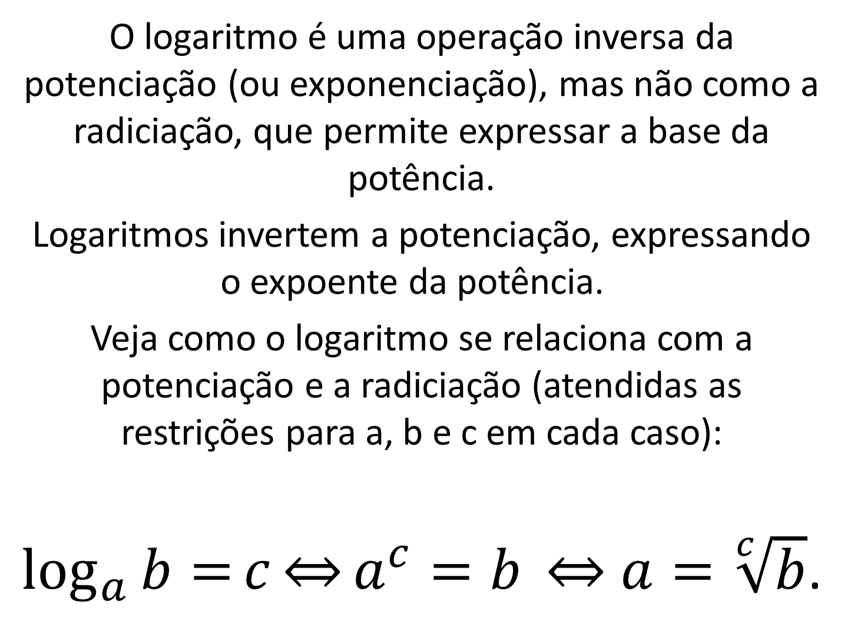
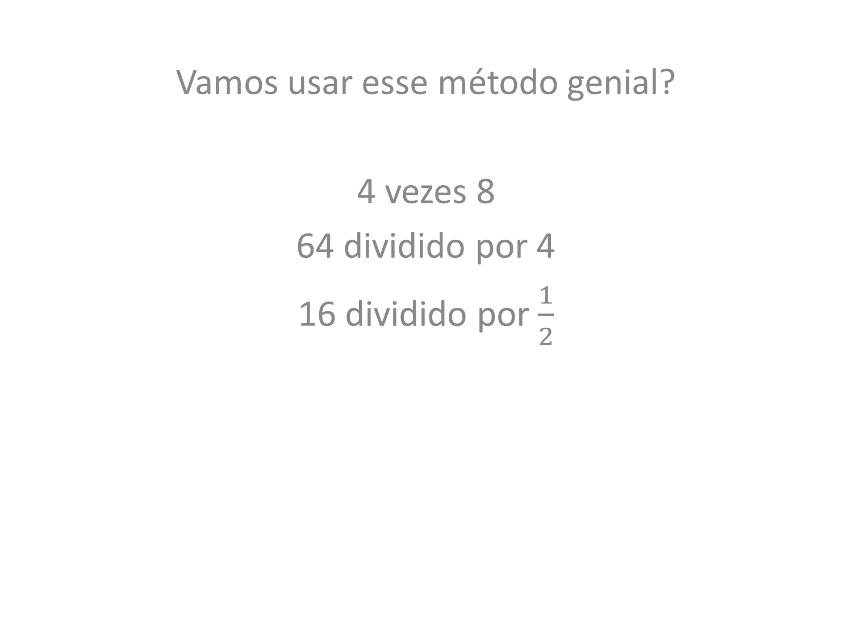
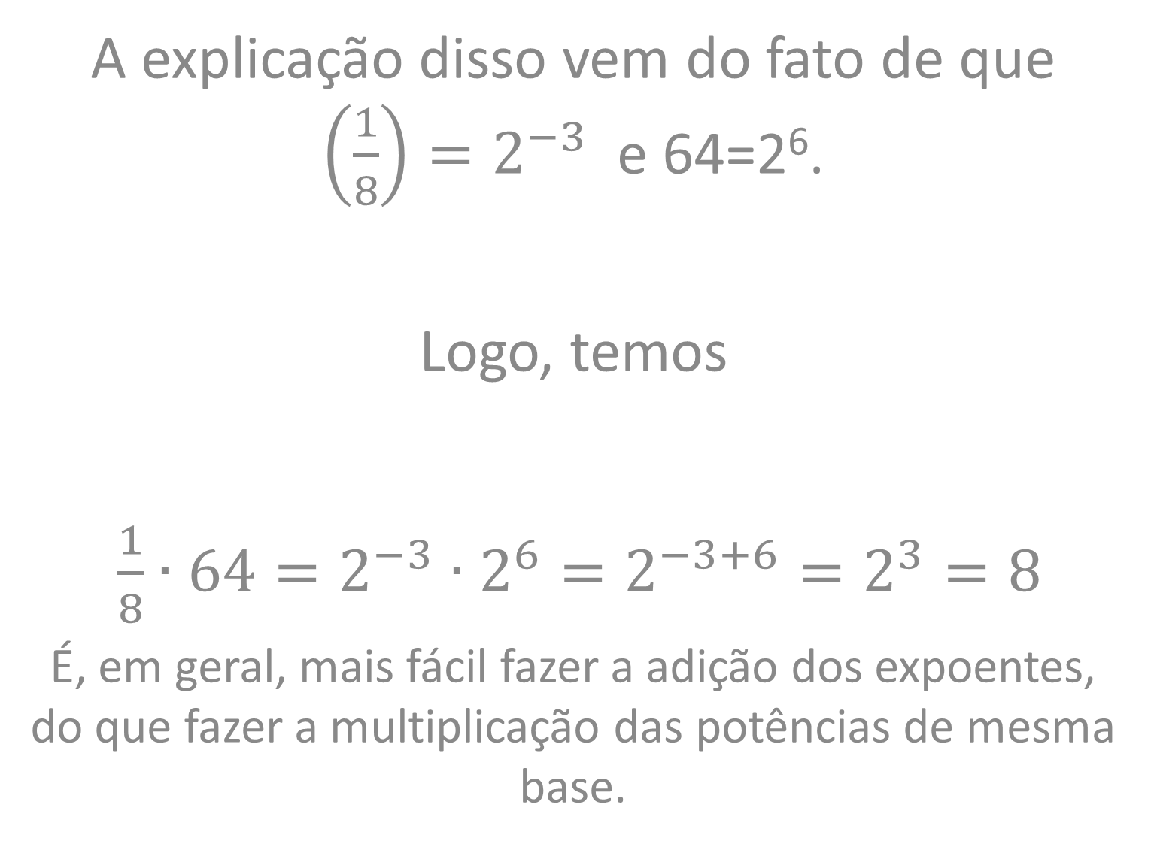
A taxa de aumento da área do círculo é
$$\frac{∆A}{∆r}=\frac{π{(r+∆r)}^{2}−π{(r)}^{2}}{∆r}=\frac{2πr∆r+{(∆r)}^{2}}{∆r}$$
Fazendo $∆r\overset{→}{}0,$
temos $\frac{∆A}{∆r}\overset{→}{}2πr.$
Portanto,
$$\frac{dA}{dr}=2πr.$$

Slide 16
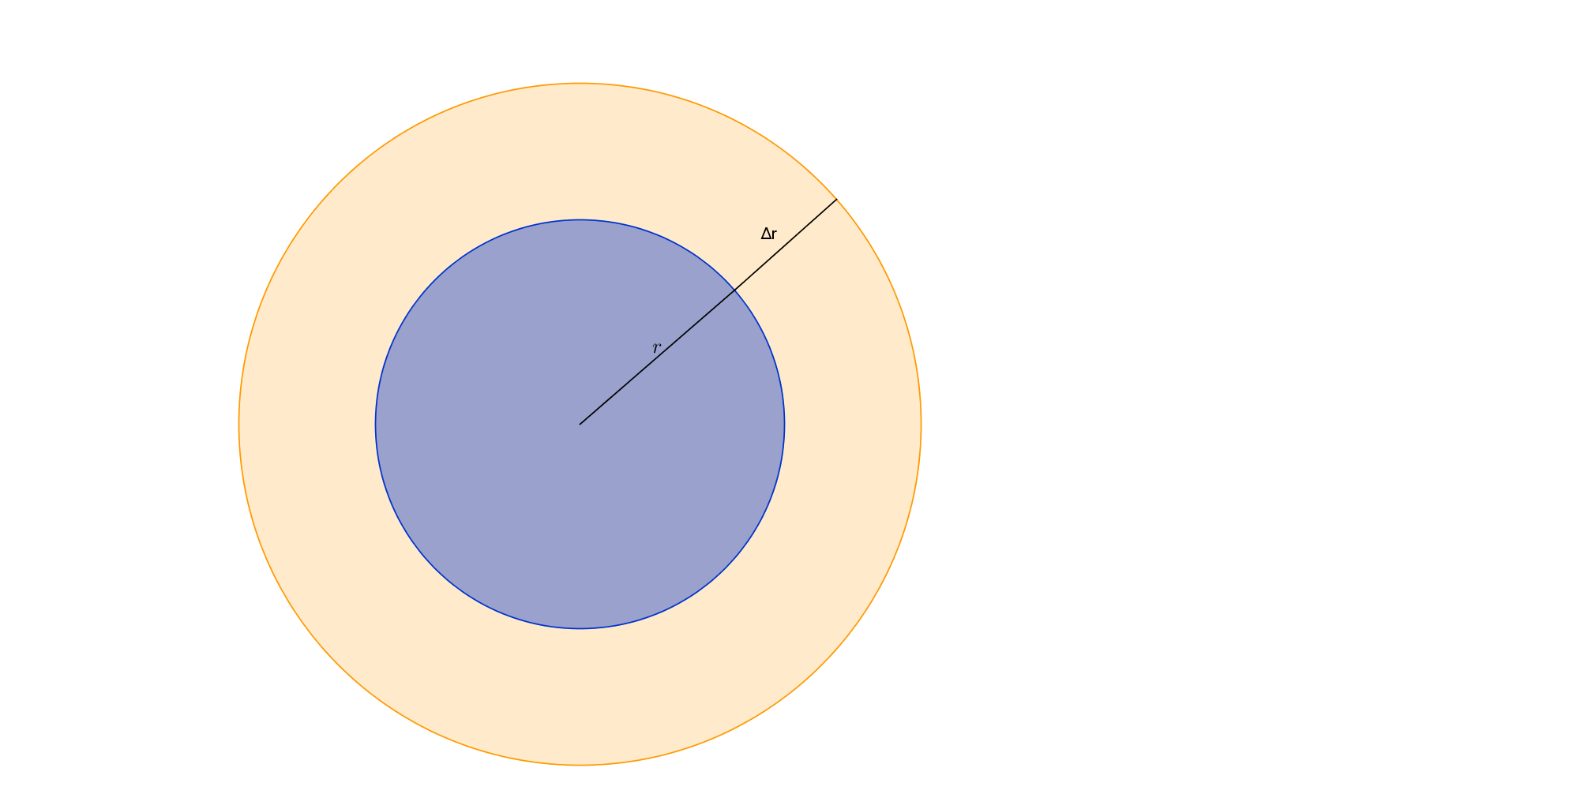
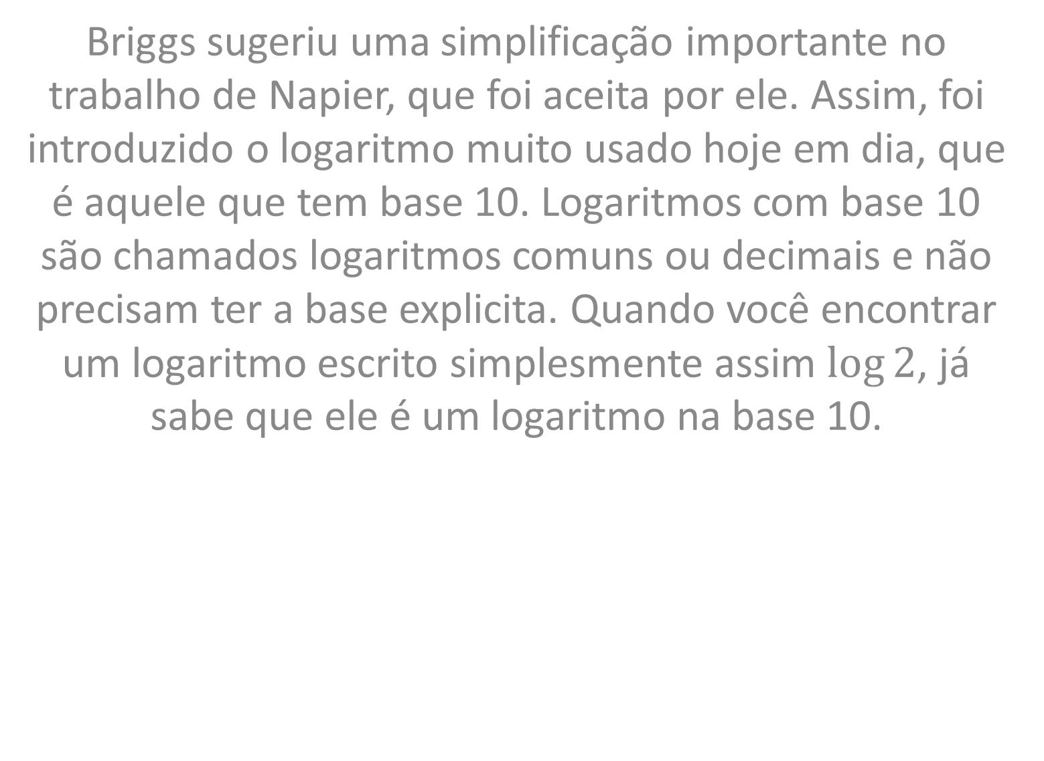
A taxa de aumento da área do círculo é
$$\frac{∆A}{∆r}=\frac{π{(r+∆r)}^{2}−π{(r)}^{2}}{∆r}=\frac{2πr∆r+{π(∆r)}^{2}}{∆r}$$
Fazendo $∆r\overset{→}{}0,$
temos $\frac{∆A}{∆r}\overset{→}{}2πr.$
Portanto,
$$\frac{dA}{dr}=2πr.$$

Slide 17

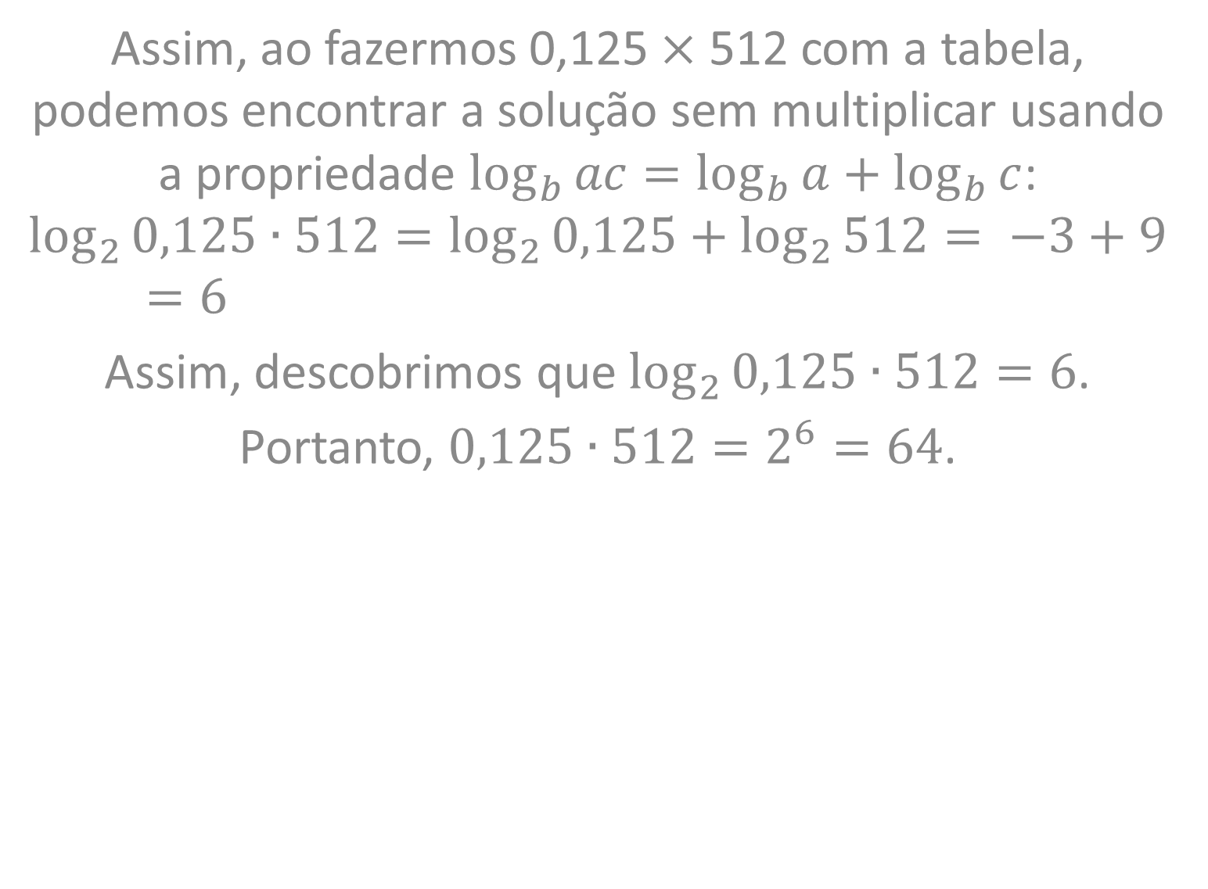
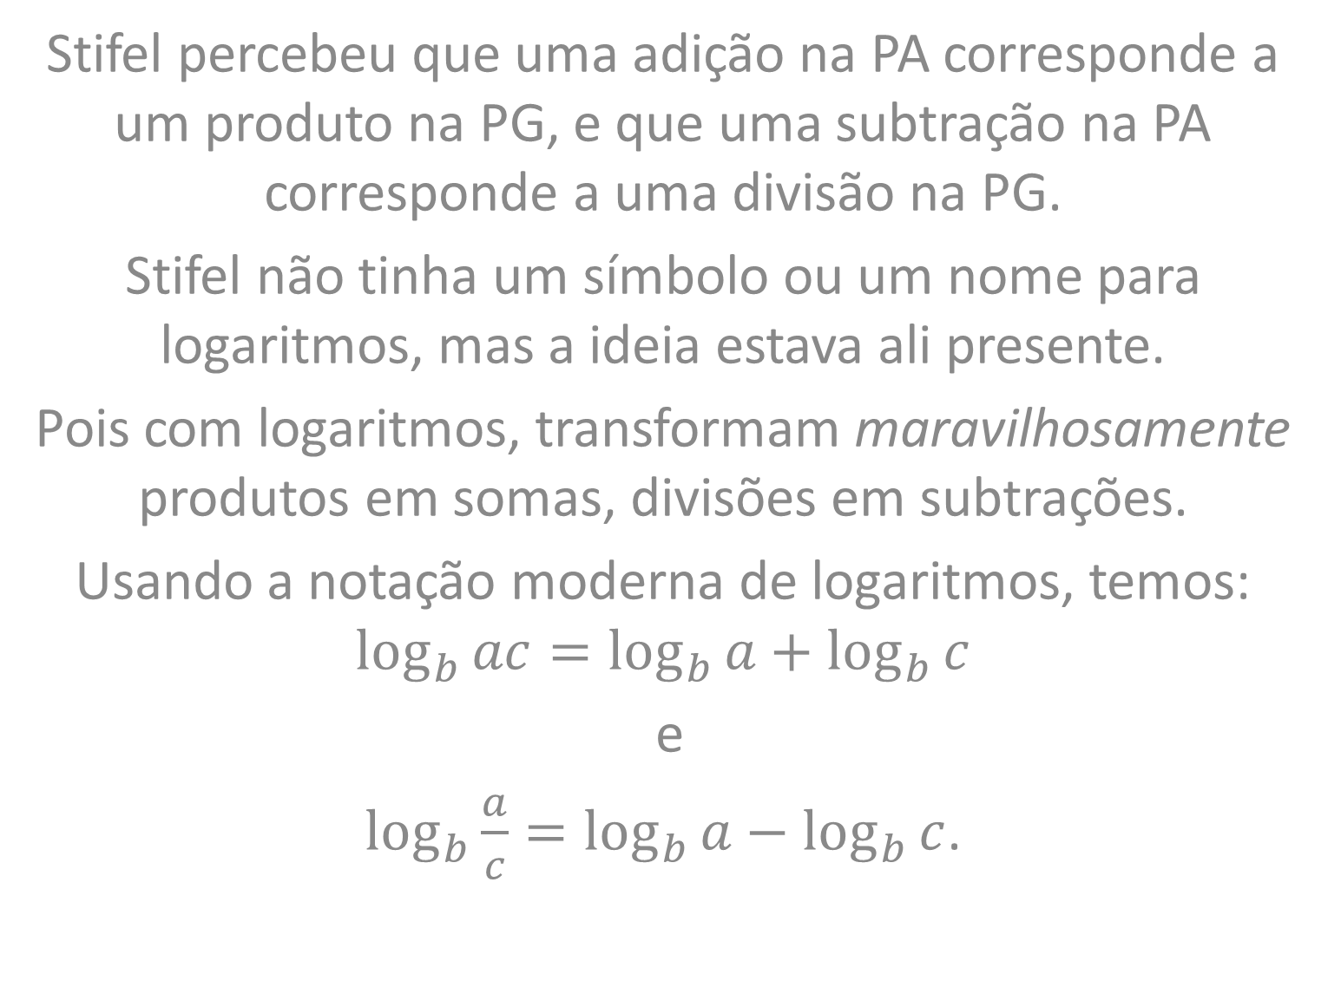

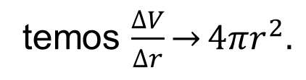
Para uma esfera de raio r, cujo volume é dado por $V\left(r\right)=\frac{4}{3}πr^{3},$a taxa de variação é $\frac{∆V}{∆r}=\frac{\frac{4}{3}π{(r+∆r)}^{3}−\frac{4}{3}π{(r)}^{3}}{∆r}=\frac{4π(r^{2}∆r+r{\left(∆r\right)}^{2}+\frac{1}{3}{(∆r)}^{3})}{∆r}$
Fazendo $∆r\overset{→}{}0,$
temos $\frac{∆V}{∆r}\overset{→}{}4πr^{2}.$
Portanto, $\frac{dV}{dr}=4πr^{2}.$

Slide 18
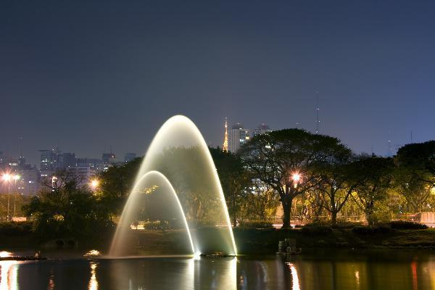
A Geometria surgiu por necessidades praticas e estéticas, ajudando a descrever formas da natureza e criadas pelo homem.

Slide 19
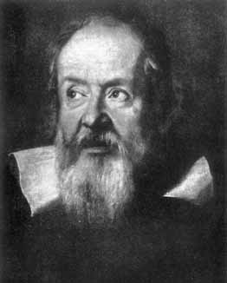
Galileu Galileu (1564-1642) incentivou seus discípulos a pesquisarem sobre o movimento e seus princípios científicos.

Slide 20
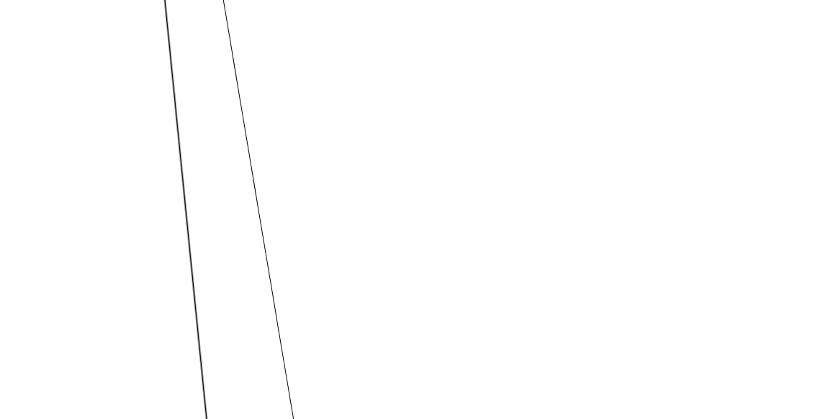
Galileu Galileu (1564-1642) incentivou seus discípulos a pesquisarem sobre o movimento e seus princípios científicos.

Slide 21
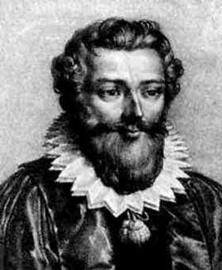
Tradução da Álgebra árabe no continente europeu: novos estudiosos de Matemática.
François Viète (1540-1603): denominou sua Álgebra de “arte analítica”
Analise: decomposição ou separação.
Ao resolver equações há o processo de subdivisão de uma expressão maior em outras menores.

Slide 22
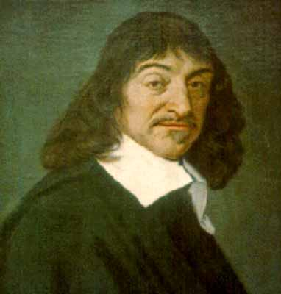
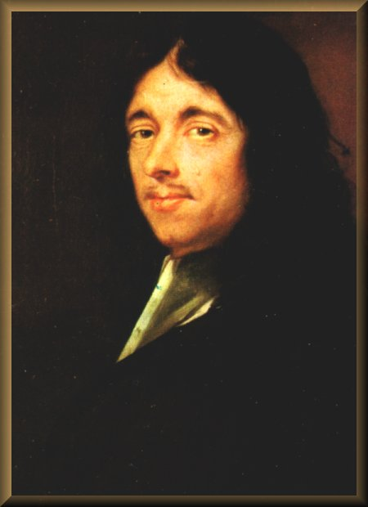
Pierre de Fermat (1601-1665) e René Descartes (1596-1650) passaram a trabalhar na relação entre Geometria e Álgebra.
Isto é, entre
Geometria e a Arte Analítica, originando assim a Geometria analítica.

Slide 23
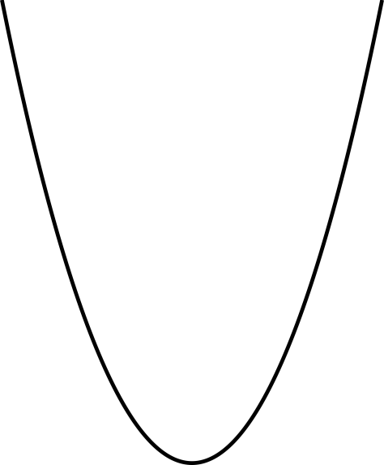

Século XVII na Europa: a Idade da Razão.
Geometria grega: lugar geométrico, construções com régua e compasso de curvas e formas.
Álgebra árabe: relação entre equações e geometria.
Fermat e Descartes: Geometria analítica:
Ponte entre os dois “mundos”: a geometria grega e a álgebra árabe.

Slide 24
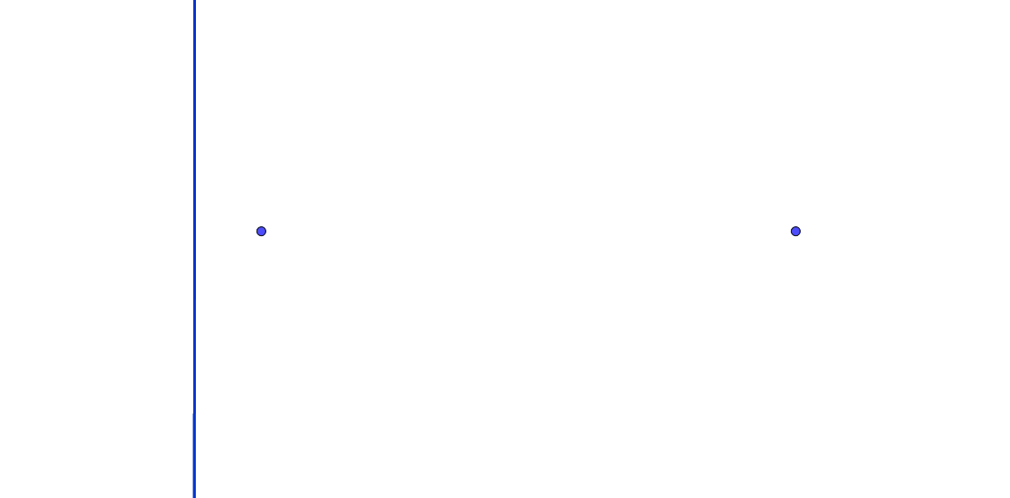
Uma curva pode ser definida a partir de suas tangentes.

Slide 25
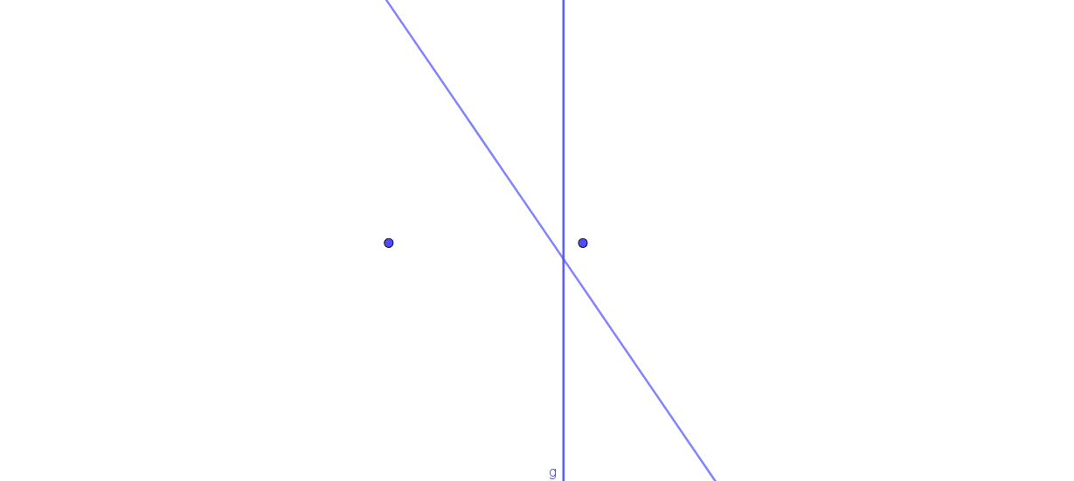
Uma curva pode ser definida a partir de suas tangentes.

Slide 26
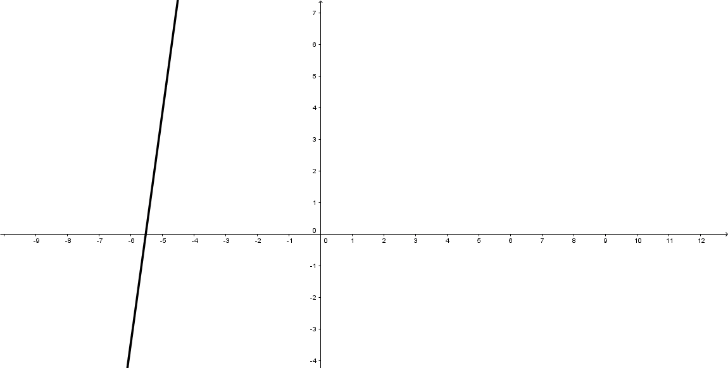
Uma curva pode ser definida a partir de suas tangentes.
Fermat percebeu que quando a curva tem um máximo ou um mínimo, sua tangente é horizontal (Teorema de Fermat).

Slide 27
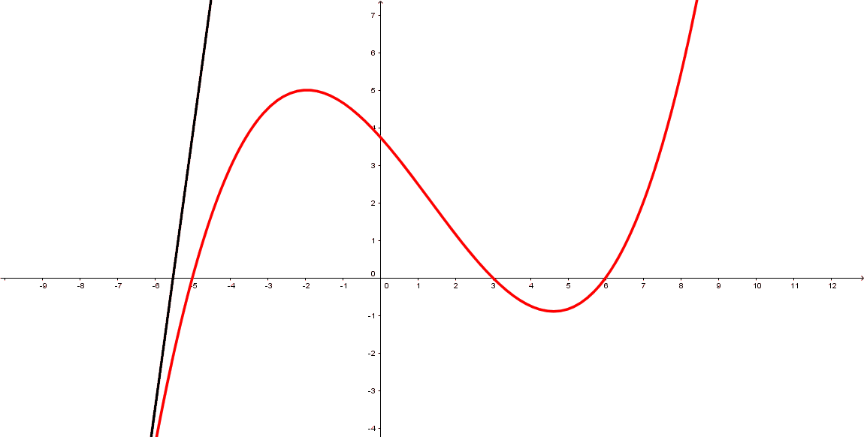
Uma curva pode ser definida a partir de suas tangentes.
Fermat percebeu que quando a curva tem um máximo ou um mínimo, sua tangente é horizontal (Teorema de Fermat).

Slide 28
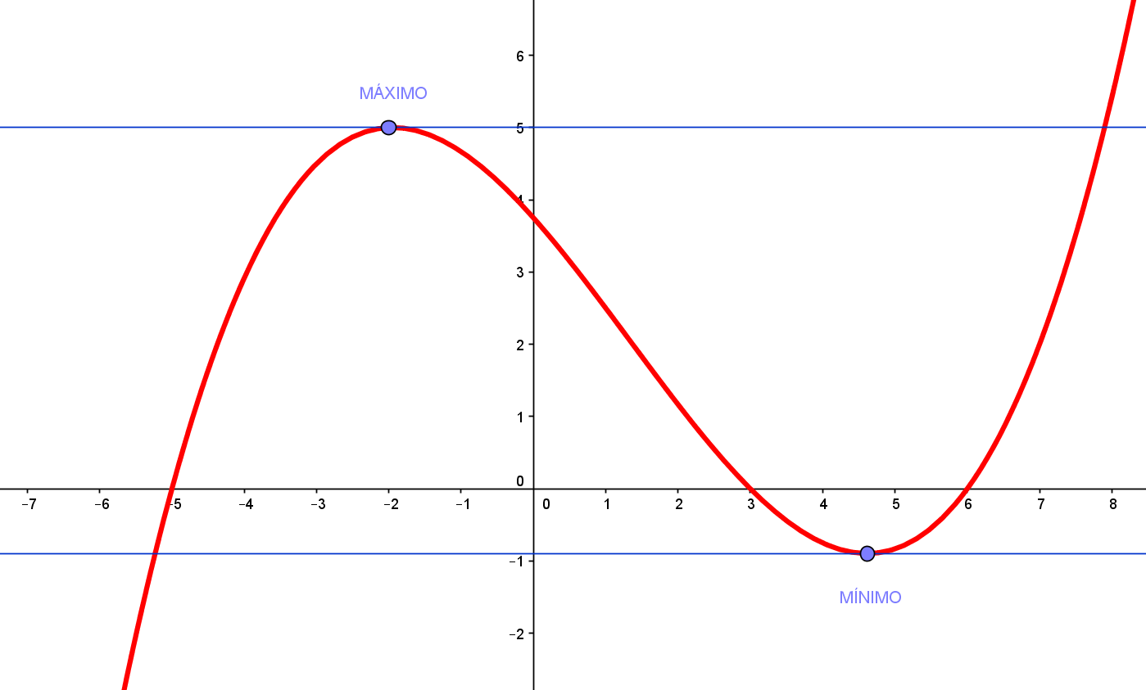
Uma curva pode ser definida a partir de suas tangentes.
Fermat percebeu que quando a curva tem um máximo ou um mínimo, sua tangente é horizontal (Teorema de Fermat).

Slide 29
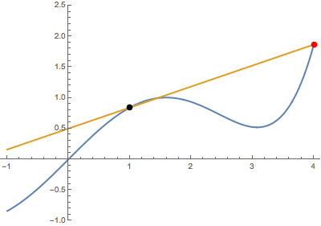
Como encontrar a equação da reta tangente à uma curva em um ponto dado?
Aproximando o ponto vermelho do ponto preto, a reta secante tende à reta tangente.

Slide 30
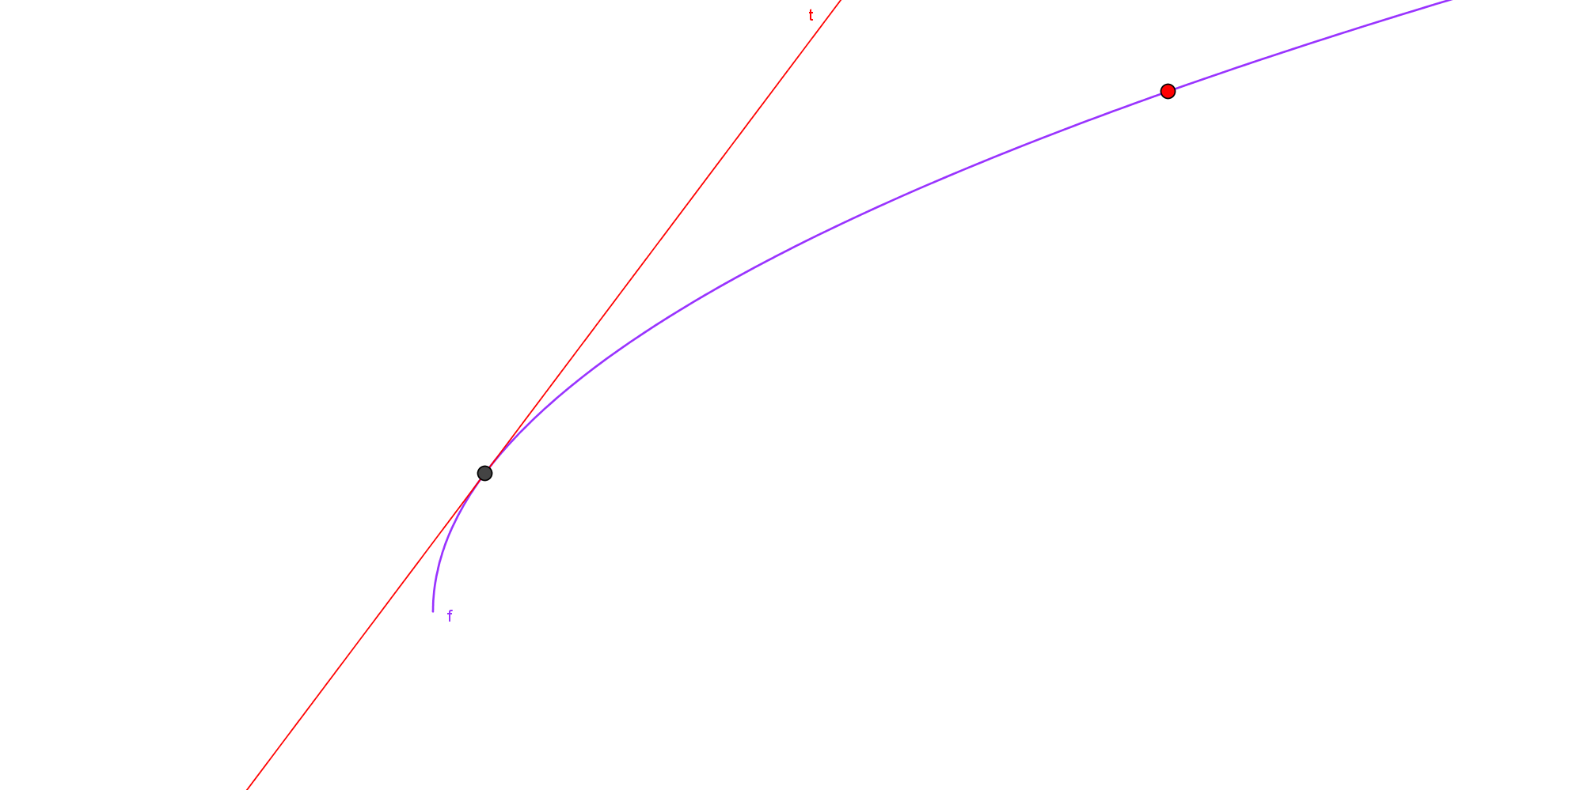
Como encontrar a equação da reta tangente à uma curva em um ponto dado?
Aproximando o ponto vermelho do ponto preto, a reta secante tende à reta tangente.

Slide 31
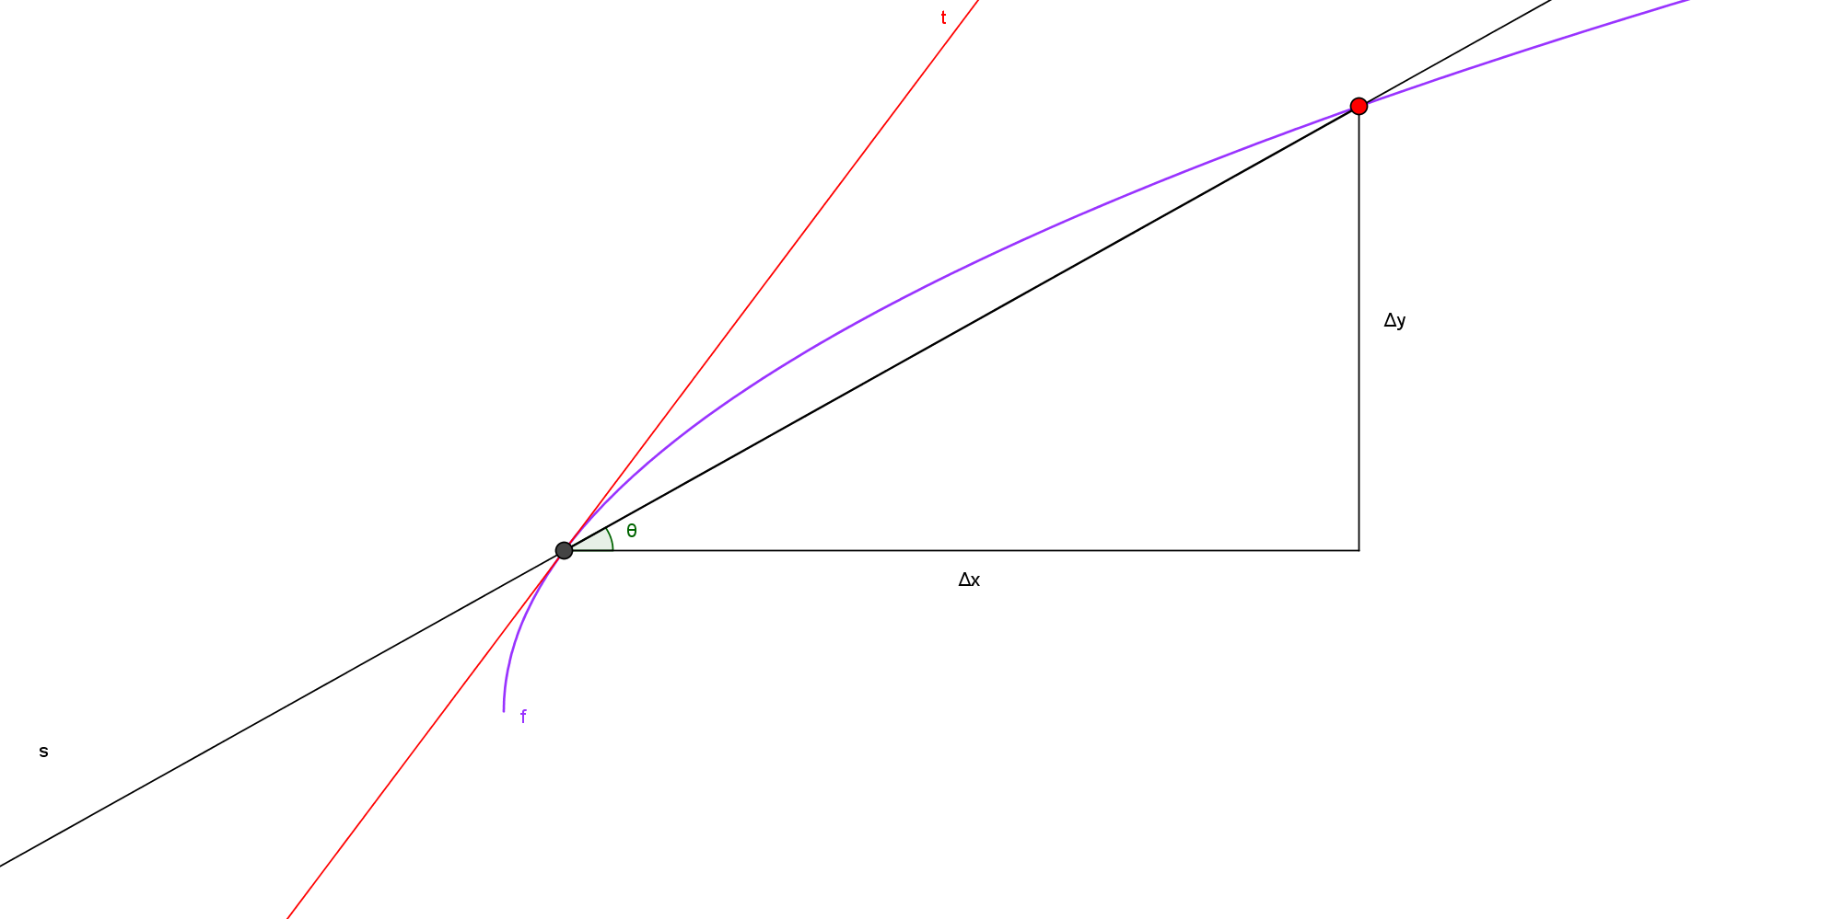
Como encontrar a equação da reta tangente à uma curva em um ponto dado?
Aproximando o ponto vermelho do ponto preto, a reta secante tende à reta tangente.

Slide 32
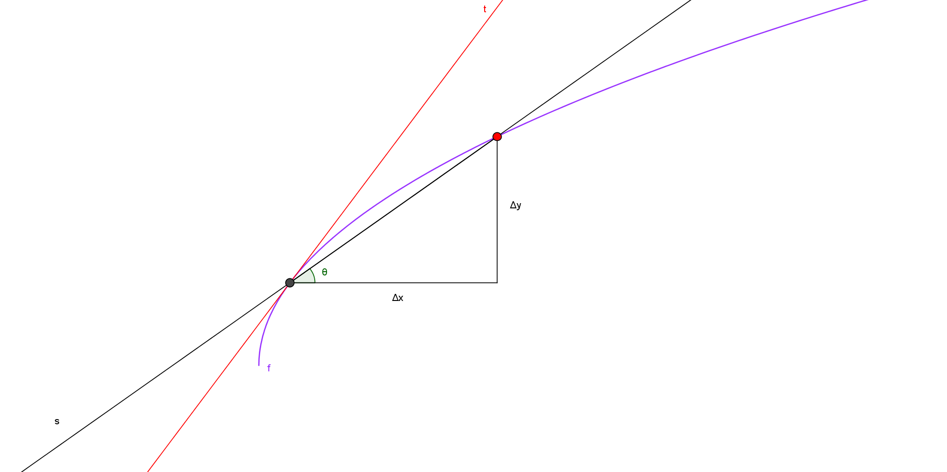
Como encontrar a equação da reta tangente à uma curva em um ponto dado?
Aproximando o ponto vermelho do ponto preto, a reta secante tende à reta tangente.

Slide 33
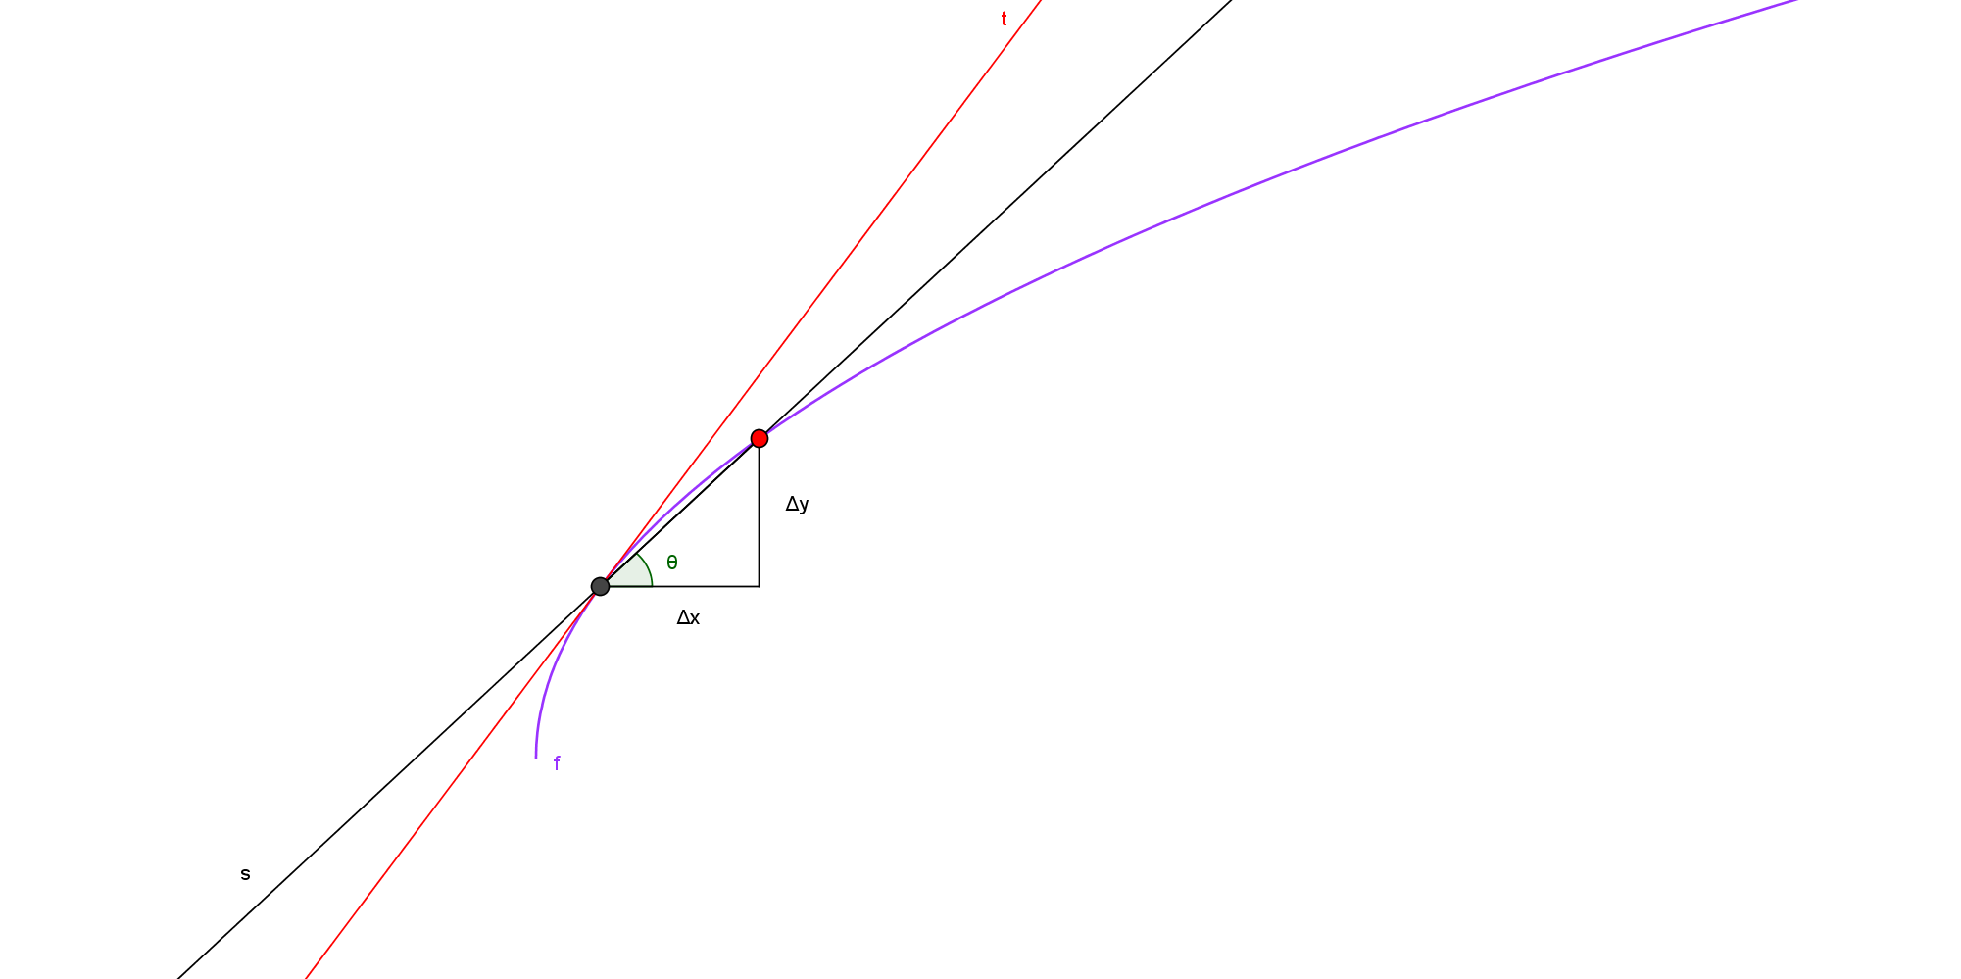
Como encontrar a equação da reta tangente à uma curva em um ponto dado?
Aproximando o ponto vermelho do ponto preto, a reta secante tende à reta tangente.

Slide 34
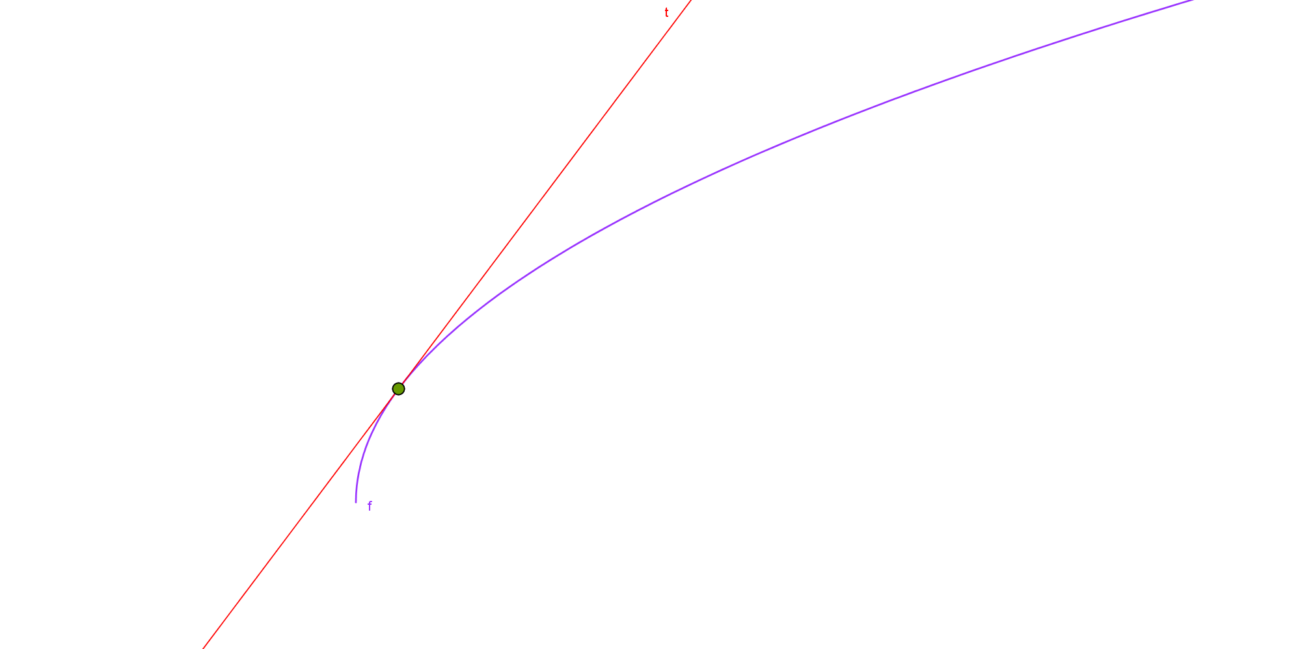
Como encontrar a equação da reta tangente à uma curva em um ponto dado?
Aproximando o ponto vermelho do ponto preto, a reta secante tende à reta tangente.

Slide 35

“Tender a” é um conceito da matemática do movimento.
Taxa de variação média:
$$\frac{∆y}{∆x}$$
Exemplo: velocidade média:
$$v_{m}=\frac{∆s}{∆t}$$
Fazendo $∆t$ tender a zero, temos a velocidade instantânea:
$$v_{i}=\frac{ds}{dt}$$

Slide 36
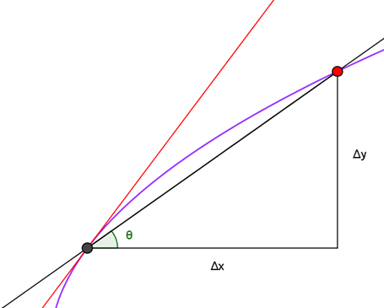
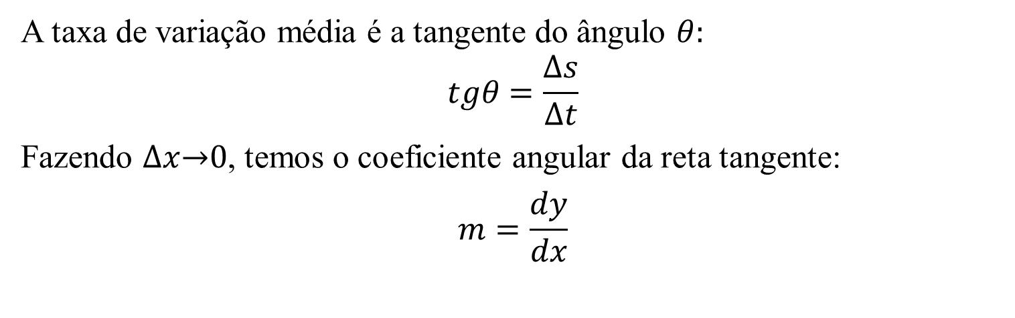
Derivada é uma taxa de variação instantânea.
A taxa de variação média é a tangente do ângulo $θ:$
$$tgθ=\frac{∆s}{∆t}$$
Fazendo $∆x\overset{→}{}0$, temos o coeficiente angular da reta tangente:
$$m=\frac{dy}{dx}$$

Slide 37
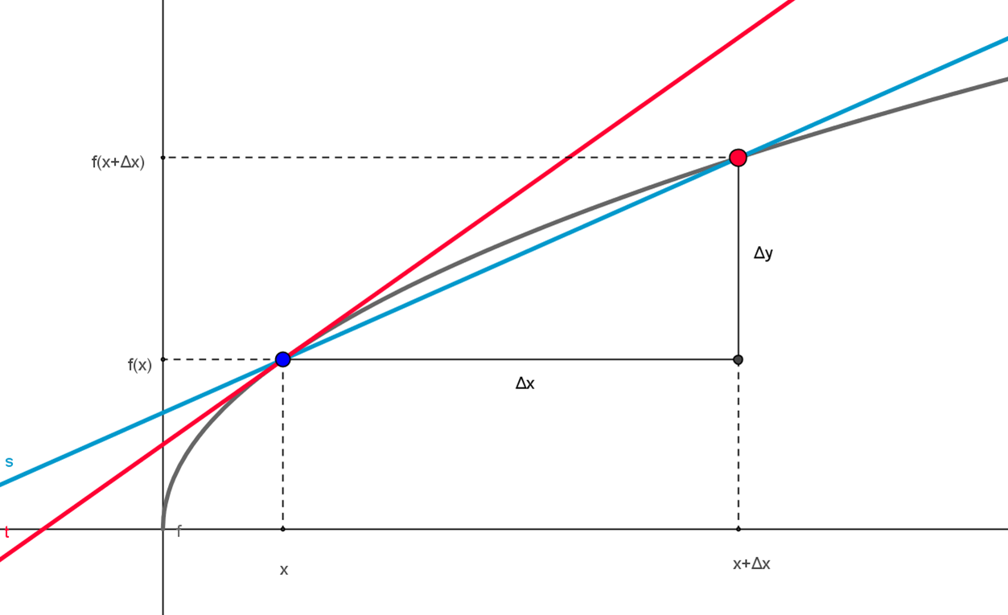

Slide 38
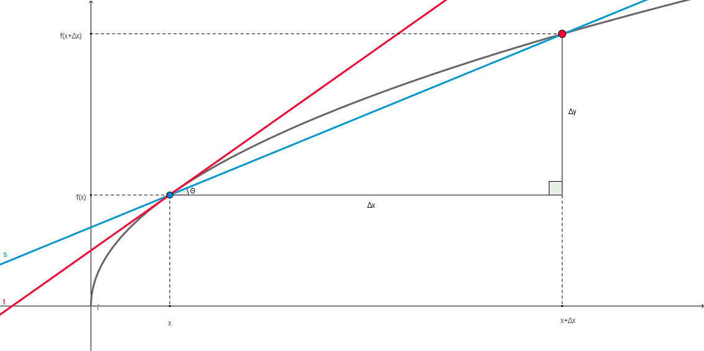
A taxa de variação média $tgθ=\frac{∆s}{∆t}$
Fazendo $∆x\overset{→}{}0$, temos o coeficiente angular da reta tangente:
$$m=\frac{dy}{dx}$$

Slide 39

Vamos calcular a expressão de uma derivada:
Tomemos o caso de $y=x^{2}.$

Slide 40
tg$θ=\frac{∆y}{∆x}=\frac{{(x+∆x)}^{2}−{(x)}^{2}}{∆x}=\frac{x^{2}+2x∆x+{(∆x)}^{2}−{(x)}^{2}}{∆x}=\frac{2x∆x+{(∆x)}^{2}}{∆x}=2x+∆x$.

Slide 41


Quando $∆x\overset{→}{}0$temos a derivada de $y=x^{2}$ que é $\frac{dy}{dx}=2x.$

Slide 42
O Teorema de Fermat afirma que se uma função y=f(x) possui um ponto de máximo ou mínimo local em algum x=c, então a derivada da função nesse ponto e zero.

Slide 43

De fato é o que podemos ilustrar por exemplo com nossa dobradura.

Slide 44



A função afim $y′=2x$, derivada da função $y=x^{2}$, tem zero na origem do plano cartesiano.

Slide 45

Em uma função quadrática $y={ax}^{2}+bx+c$, com a ≠ 0,

Slide 46


Em uma função quadrática $y={ax}^{2}+bx+c$, com a ≠ 0, a derivada é a função $y^{′}=2ax+b$.

Slide 47

F$azendo y^{′}=0,$t$emos 2ax+b=0\overset{⇒}{}x=\frac{−b}{2a}$, que é a expressão do x do vértice.

